Slide 1

OneClickEat
João Silva
Ross Amaral
2020/2021

Slide 2

Equipa de projecto
Apresentação das competência do João Silva
Nome: João Silva
Contacto: jsilva.sdl@gmail.com
Hard Skills:
Técnico de gestão de redes e sistemas informáticos – Cet (nível 5);
Estágio na empresa DoraNunes com as funções de programador e técnico de hardware.
Técnico de gestão e programação de sistemas informáticos (nível 4).
Estágio na empresa Cdp-si com as funções de helpdesk.
Voluntariado na final da taça de Portugal em 2013/2014.
Soft Skills: Trabalho em equipa, flexibilidade.
Role no projecto: Planeamento do projeto, desenvolvimento web.

Slide 3

Equipa de projecto
Apresentação das competência do João Silva
Nome: Ross Arsénio
Contacto: rossamaral@hotmail.com
Hard Skills:
Técnico de gestão empresarial
Soft Skills: Adaptabilidade, Multitasking, trabalho em equipa
Role no projecto: Planeamento do projeto, desenvolvimento web.

Slide 4
Apresentação da Entidade Promotora
João Silva & Ross Amaral
Link: https://github.com/jsilvaue/OneClickEat
Análise e desenvolvimento de soluções informáticas;
Aplicação com sucesso e relevância a nível nacional;
Ter uma vasta rede de restaurantes e clientes associados.

Slide 5
Âmbito & Objetivos do Projecto
OneClickEat
Fatores críticos de sucesso do projeto:
Interesse dos utilizadores em efetuarem reservas online;
Evolução e aprendizagem de novas tecnologias.
Funcionalidades padrão do mercado:
Reserva de uma mesa de restaurante online;
Procura de restaurantes;
Pesquisa por categorias: área, categoria alimentar.

Slide 6
Âmbito & Objetivos do Projecto
OneClickEat
Produtos análogos:
 | OneClickEat | Zomato | The Fork | Yelp
Classificação App Store | Não possui | 4* | 4.4* | 4*
Funcionalidades semelhantes | Pesquisa de restaurantes por categorias; Mapa com a localização dos restaurantes; Disponibilização dos menus; Sistema de avaliação de comentários. | Pesquisa de restaurantes por categorias; Sugestões de restaurantes; Disponibilização dos menus; Mapa com a localização dos restaurantes; Sistema de avaliação e comentários. | Pesquisa de restaurantes por categorias; Sugestões de restaurantes; Disponibilização dos menus; Mapa com a localização dos restaurantes; Sistema de avaliação e comentários. | Pesquisa de restaurantes por categorias; Mapa com a localização dos restaurantes; Sistema de avaliação e comentários.
Funcionalidades diferentes | Chat restaurante/cliente. | Take away incluído na aplicação. | Aplicação distinta para o modo de take away. | Não possui reservas de restaurantes; Registo de atividade recente por parte de utilizadores.

Slide 7
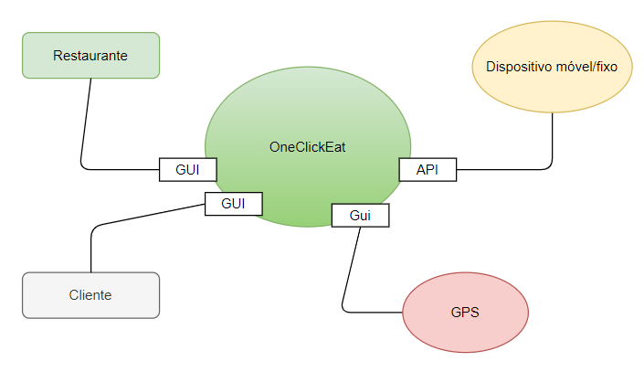
Diagrama de Contexto
Sistema OneClickEat
Nome do role | Funcionalidades do role
Cliente | Gestão da conta: -Registar dados pessoais -Editar dados pessoais -Eliminar dados pessoais Procurar restaurante Reservar mesas Comentar sobre o restaurante Chat com o restaurante
Restaurantes | Gestão do restaurante Gestão das reservas Confirmar/Negar Reserva Chat com o cliente
GPS | Cálculo de rotas Localização atual do cliente Localização do Restaurante

Slide 8
Levantamento de Requisitos Funcionais
Sistema OneClickEat
# | Requisito | Descrição | Prioridade
FR01 | Procurar restaurante (pesquisa inteligente) | O sistema permite a pesquisa por restaurante através de um ícone de pesquisa em que o utilizador introduz letras e o sistema completa com os restaurantes existentes | Alta
FR02 | Procurar restaurante (pesquisa avançada) | O sistema permite a pesquisa por restaurante através de filtros | Alta
FR03 | Personalizar pedido | O sistema permite que o utilizador personalize o seu pedido através da escolha da ementa e das suas especificidades | Alta
Obrigatório implementar
Opcional implementar

Slide 9
Levantamento de Requisitos Funcionais
Sistema OneClickEat
# | Requisito | Descrição | Prioridade
FR04 | Efetuar reserva | O sistema permite que o utilizador efetue uma reserva garantindo que aquela reserva pertence unicamente ao utilizador. | Alta
FR05 | Cancelar reserva | O sistema permite que o utilizador cancele uma reserva anteriormente efetuada | Alta
FR06 | Histórico de reservas | O sistema permite que o utilizador consulte todas as reservas que efetuou através de um histórico | Média

Slide 10
Levantamento de Requisitos Funcionais
Sistema OneClickEat
# | Requisito | Descrição | Prioridade
FR07 | Lista de favoritos | O sistema permite ao utilizador personalizar a sua lista de favoritos | Alta
FR08 | Avaliação de restaurante | O sistema permite que o utilizador avalie um restaurante através de um sistema de avaliação | Média
FR09 | Chat cliente/restaurante | O sistema permite que o utilizador entre em contacto com um restaurante através de um chat disponibilizado na aplicação | Alta

Slide 11
Levantamento de Requisitos Funcionais
Sistema OneClickEat
# | Requisito | Descrição | Prioridade
FR10 | Cálculo de rota | O sistema permite ao utilizador calcular a rota do seu ponto atual até ao restaurante pretendido | Alta
FR11 | Mapa de restaurantes | O sistema possui um mapa representativo dos restaurantes próximos da localização atual ao utilizador | Baixa
FR12 | Menu de login | O sistema disponibiliza um menu para que o utilizador possa fazer login e seja validado na aplicação | Alta

Slide 12
Levantamento de Requisitos Funcionais
Sistema OneClickEat
# | Requisito | Descrição | Prioridade
FR13 | Registo de utilizador | O sistema permite a criação de novos utilizadores | Alta
FR14 | Alteração de dados do utilizador | O sistema permite a um utilizador editar os seus dados | Baixa
FR15 | Cancelar utilizador | O sistema permite que a conta de um utilizador seja desativada | Baixa

Slide 13
Levantamento de Requisitos Funcionais
Sistema OneClickEat
# | Requisito | Descrição | Prioridade
FR16 | Registo de restaurante | O sistema permite o registo de novos restaurantes na plataforma | Alta
FR17 | Alteração de dados de restaurante | O sistema permite que os dados de um restaurante sejam alterados | Baixa
FR18 | Cancelar restaurante | O sistema permite que a conta de um restaurante seja desativada | Baixa

Slide 14
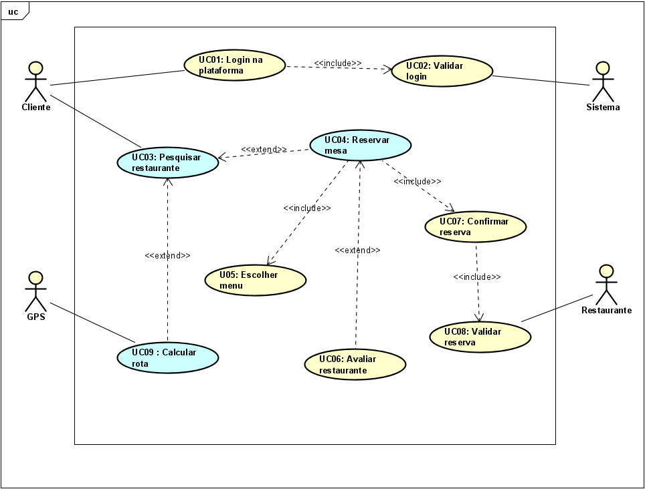
Diagrama de Casos de Utilização
Sistema OneClickEat

Slide 15
Diagrama de Casos de Utilização
Sistema OneClickEat
Nome | Descrição
UC01: Login na aplicação | Cliente efetua login na aplicação.
UC02: Validar Login | O sistema valida o login de um utilizador.
UC03: Pesquisar restaurante | Cliente pesquisa por restaurantes afim de encontrar o restaurante pretendido.
UC04: Reservar mesa | Cliente efetua a reserva de uma mesa após escolher o menu e confirmar o pedido de reserva.
UC05: Escolher menu | Cliente escolhe o menu afim de efetuar uma reserva.
UC06: Avaliar restaurante | Cliente avalia o restaurante através de um sistema de ratings.
UC07: Confirmar reserva | Cliente confirma que quer realizar uma reserva.
UC08: Validar reserva | O restaurante valida uma reserva por parte de um utilizador.
UC09: Calcular rota | Calcula a rota do ponto atual do cliente ao restaurante pretendido.

Slide 16
UC03 – «Pesquisar Restaurante»
Descrição | O cliente tem várias formas para pesquisar por um restaurante, pode ir aos seus favoritos, pode pesquisar pelo nome num botão de pesquisa ou então pesquisar por filtros.
Pré-condições | Ter efetuado login na aplicação.
Cenário Principal | 1. Cliente interage com o sistema para pesquisar por um restaurante; 2. Cliente utiliza uma das formas de pesquisa disponíveis (favoritos, pesquisa avançada, pesquisa por filtros); 3. Sistema processa os dados conforme a opção introduzida pelo cliente; 4. Sistema apresenta os dados da pesquisa ao cliente; 5. Cliente tem acesso aos restaurantes de acordo com a pesquisa realizada; 6. Cliente poderá efetuar várias ações assim que selecionar o restaurante pretendido.
Cenário Alternativo | Não possui cenários alternativos.
Pós-Condições
Cenário de Exceção | 1. Cliente seleciona a opção cancelar.
Pós-Condições | Sistema apresenta ao cliente a página de menu principal; Cliente regressa da página de pesquisa para a página principal.

Slide 17
UC04 – «Reservar Mesa»
Descrição | O cliente pode reservar uma mesa personalizando o seu pedido no restaurante selecionado por ele. Assim que a reserva for aprovada essa reserva é apenas referente ao cliente em questão.
Pré-condições | Ter efetuado login na aplicação; Ter selecionado um restaurante.
Cenário Principal | Cliente interage com o sistema para efetuar a reserva de uma mesa; Cliente personaliza a sua reserva (data, menu entre outros detalhes); Sistema valida se a reserva está em conformidade; Sistema envia um pedido de aprovação para o restaurante; Restaurante aprova ou rejeita o pedido; Sistema envia ao cliente uma resposta com o pedido, se este for aceite a reserva está confirmada.
Cenário Alternativo | Não possui cenários alternativos.
Pós-Condições
Cenário de Exceção | 1. Cliente seleciona a opção cancelar.
Pós-Condições | Sistema apresenta ao cliente a página de menu principal; Cliente regressa da página de reserva para a página principal.

Slide 18
UC09 – «Calcular Rota»
Descrição | O cliente pode calular a rota da sua localização em tempo real para o restaurante pretendido.
Pré-condições | Ter efetuado login na aplicação; Ter selecionado um restaurante;
Cenário Principal | 1. Cliente interage com o sistema para efetuar o cálculo de uma rota; 2. Cliente pede ao sistema para calcular a rota do seu ponto de localização até ao restaurante selecionado; 3. Sistema acede à localização do cliente e à localização do restaurante e efetua o cálculo; 4. Sistema envia ao cliente o resultado do cálculo; 5. Cliente recebe o resultado obtendo assim a melhor rota para o restaurante escolhido.
Cenário Alternativo | Não possui cenários alternativos.
Pós-Condições
Cenário de Exceção | 1. Cliente seleciona a opção cancelar.
Pós-Condições | Sistema apresenta ao cliente a página de menu principal; Cliente regressa da página de calcular rota para a página principal.

Slide 19
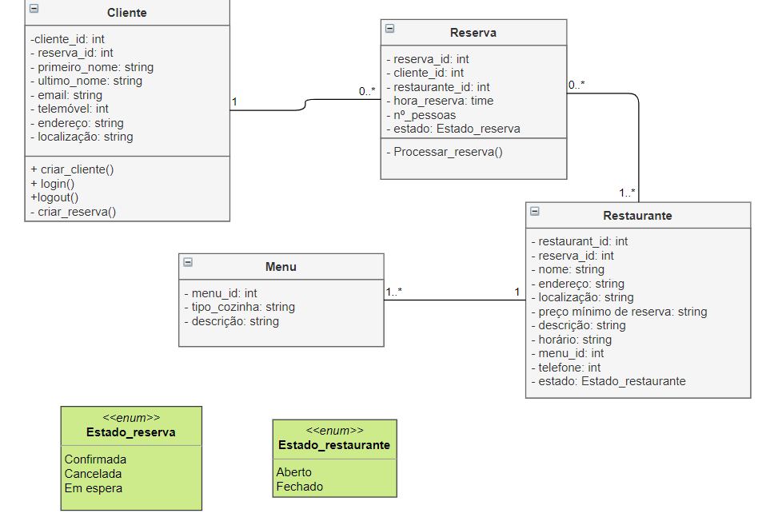
Modelo de Domínio
Sistema OneClickEat

Slide 20
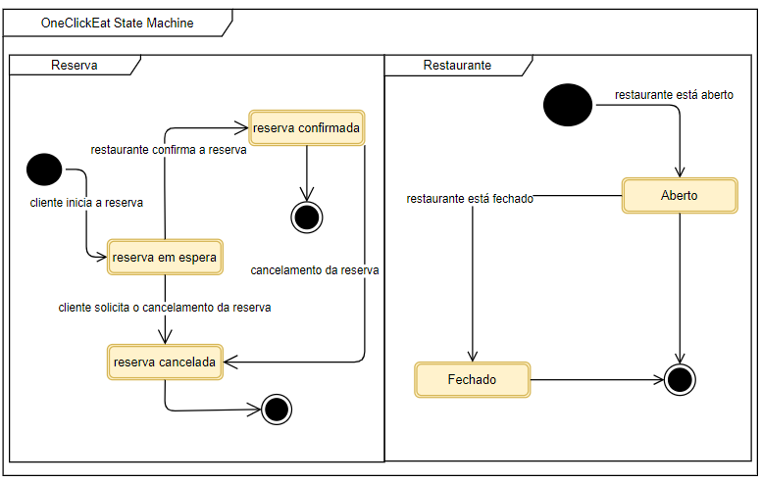
Diagrama Máquina de Estados
Sistema OneClickEat

Slide 21
Matriz de crud
Sistema OneClickEat
Funcionalidade | Entidade | Administrador de Sistema | Cliente | Restaurante | GPS
Procurar restaurante (pesquisa inteligente) |  |  | R | R
Procurar restaurante (pesquisa avançada) |  |  | R | R
Escolher menu |  |  | CRU
Efetuar reserva |  |  | CRU
Cancelar reserva |  |  | C | R
Consultar histórico de reservas |  |  | R | R
Personalizar lista de favoritos |  |  | CRU
Avaliar restaurante |  |  | CRU
Chat cliente/restaurante |  |  | CR | CR

Slide 22
Matriz de crud
Sistema OneClickEat
Funcionalidade | Entidade | Administrador de Sistema | Cliente | Restaurante | GPS
Calcular rota |  |  | R |  | C
Consultar mapa de restaurantes |  |  | CR | R
Efetuar Login |  |  | C | C
Registar utilizador |  | CR | R | CR
Alterar dados de utilizador |  | UR | R | R
Cancelar utilizador |  | D
Registar restaurante |  | CR | R | R
Alterar dados de restaurante |  | UR
Cancelar restaurante |  | D

Slide 23
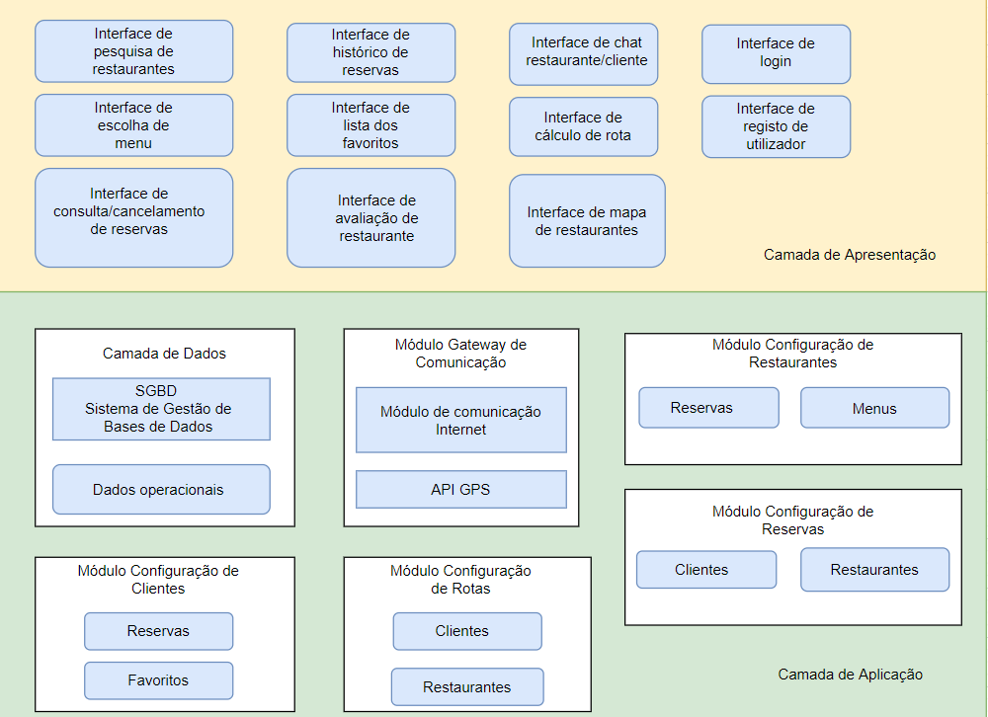
Arquitetura Conceptual
Sistema OneClickEat

Slide 24
Apresentação dos Mokups
Sistema OneClickEat

Slide 25
Apresentação dos Mokups
Sistema OneClickEat
Notes:
https://www.mockplus.com/
Mockplus is a desktop-based tool for prototyping mobile, web and desktop apps easily and quickly. Create interactions by simple drag-and-drop and your teamwork will be time-efficient with the collaboration features.
Smart: http://run.mockplus.com/rSOq4RoMW2o69fbBR8qE/index.html?to=5F9659E3-EDA4-4C07-8759-EB5F8E8F3CF6

Slide 26
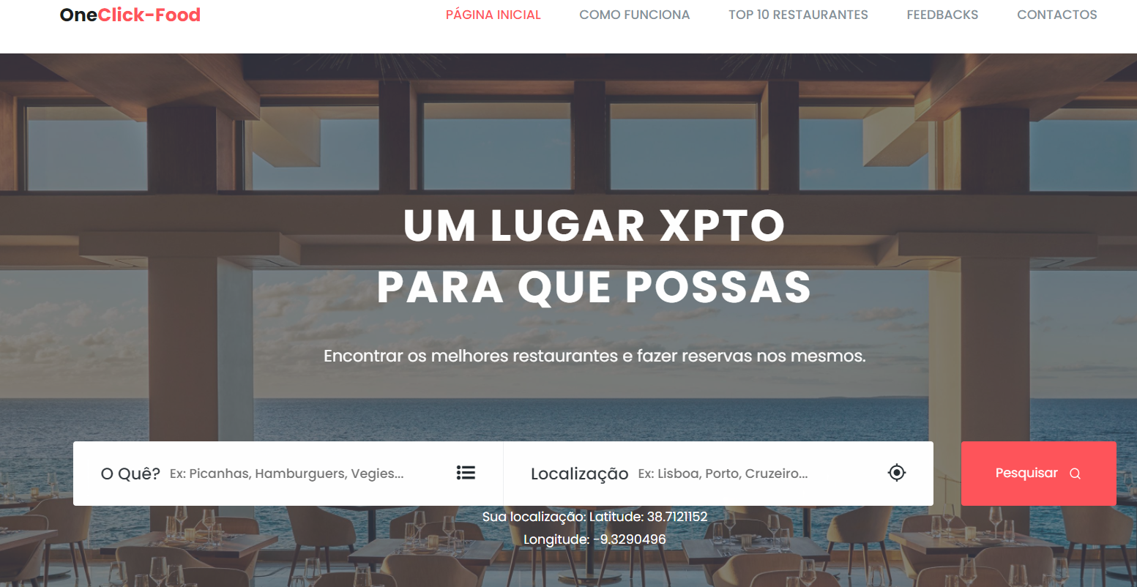
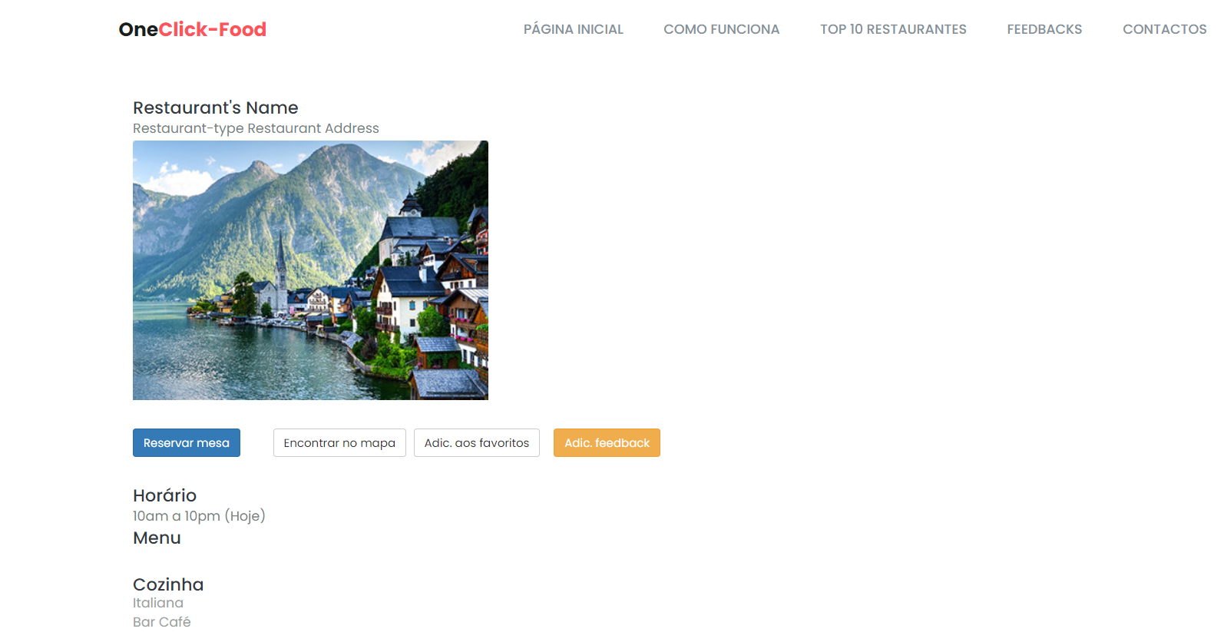
Apresentação dos Mokups
Sistema OneClickEat
Página Inicial

Slide 27
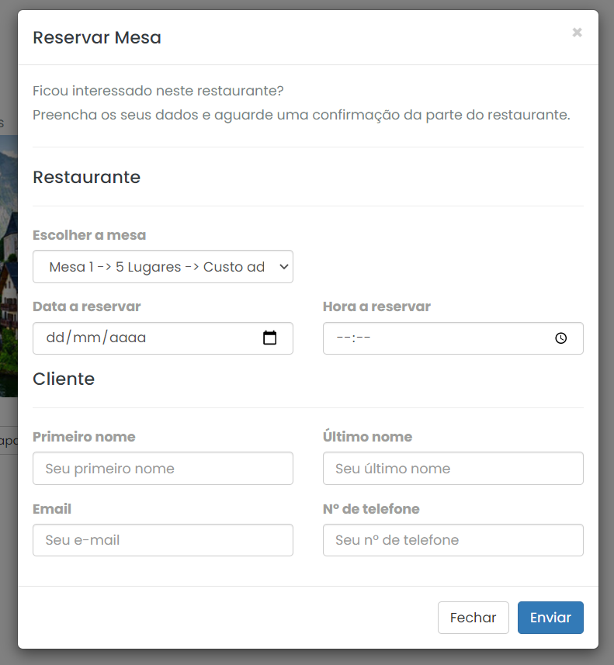
Apresentação dos Mokups
Sistema OneClickEat
Página Reserva de Mesa

Slide 28
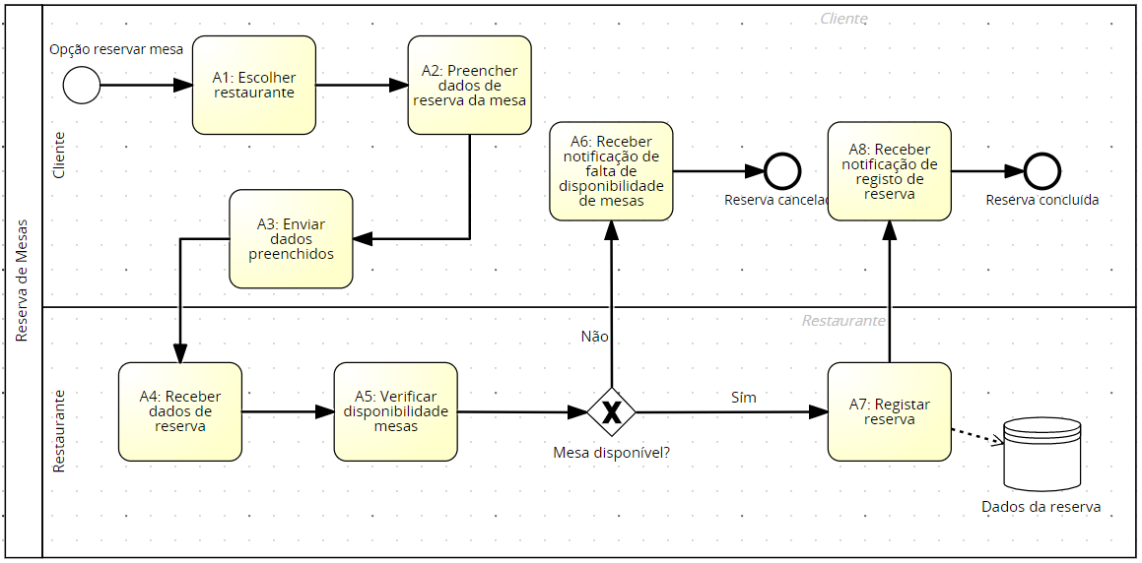
Diagrama formal usando a notação BPMN
Cenário Principal

Slide 29
Sprint Retrospective
Sprint # (31/01/2021)
Aspetos positivos - O que correu bem | Aspetos a melhorar
Melhorias a nível das seguintes componentes: Análise do mercado; Diagrama de contexto; Diagrama de casos de utilização; Modelo de domínio; Diagrama de máquinas de estados; Arquitetura de blocos. | A melhorar: Diagramas formais usando a notação BPMN.
Para o próximo sprint
Atualização de interface; Melhorar diagrama BPMN.

Slide 30


